Slide 1
ЧАС ПО ФГОС
15.05.2025
- Что меняется в учебном плане с 1 сентября 2025 ?
Актуальные направления школьного образования в условиях подготовки к новому учебному году с 1 сентября 2025 г. в связи с изменениями в нормативно- методической базе российского образования. Внесение изменений в ООП. Изменения в Федеральных рабочих программах с 1 сентября 2025 в соответствии с приказами Минпросвещения (№ 704)
-Формирующее и критериальное оценивание как условие эффективного формирования образовательных результатов при углублённом изучении биологии
- КПК ИРО ПК в мае- июне 2025 г.

Slide 2
Основные вопросы на горячей линии: обновление нормативной базы с 1.09.2025

Slide 4
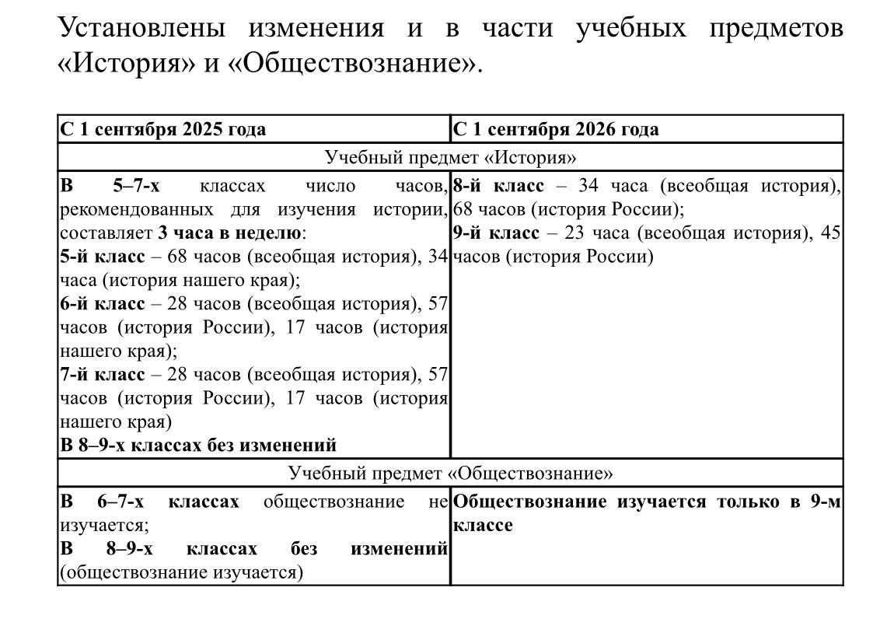
Изменения, внесенные в нормативную базу с 1.09.2025 / с1.09.2026 для предметов «История» и «Обществознание» для организации процесса обучения
Установлены изменения и в части учебных предметов «История» и «Обществознание»:
так, с 1 сентября 2025 года в 5–7-х классах число часов, рекомендованных для изучения истории, составляет 3 часа в неделю: 5-й класс – 68 часов (всеобщая история), 34 часа (история нашего края); 6-й и 7-й классы – 28 часов (всеобщая история), 57 часов (история России), 17 часов (история нашего края). В 8–9-х классах изменения предусмотрены с 1 сентября 2026 года: для 8-х классов отводится 34 часа на всеобщую историю и 68 часов на историю России; для 9-х классов – 23 часа на всеобщую историю и 45 часов на историю России;
c 1 сентября 2025 года – в 6–7-х классах обществознание не изучается; в 8–9-х классах число часов, рекомендованных для изучения предмета, остается без изменений. С 1 сентября 2026 года школьники начнут изучать обществознание только в 9-м классе.

Slide 6
СПЛАНИРОВАТЬ РАБОТУ МО
предметников

Slide 7
Что меняется в учебном плане с 1 сентября 2025

Slide 8
Что меняется в учебном плане с 1 сентября 2025

Slide 11
Что меняется в учебном плане с 1 сентября 2025

Slide 12
Что меняется в учебном плане с 1 сентября 2025

Slide 13
Что меняется в учебном плане с 1 сентября 2025. Пояснительная записка

Slide 16
Пример форм промежуточной аттестации

Slide 18
Не сокращайте часы на предметы, по которым необходимо в обязательном порядке применять федеральные рабочие программы. Для уровня ООО это «Русский язык», «Литература», «История», «Обществознание», «География», «Труд (технология)», «Основы безопасности и защиты Родины»
Не сокращайте часы на предметы, по которым проводят ГИА: русский, математику, физику, химию, биологию, литературу, географию, историю, обществознание, иностранные языки, информатику (п. 8 Порядка ГИА-9).
Общее число часов, рекомендованных для изучения географии, – 272 часа: по 1 часу в неделю в 5-х и 6-х классах и по 2 часа в 7-х, 8-х и 9-х классах (п. 152.2.8 ФОП ООО)

Slide 19
По ФГОС ООО 2021 года часть, формируемая участниками образовательных отношений, включает курсы внеурочной деятельности (п. 33.1 ФГОС ООО)
Чтобы рассчитать нагрузку, сложите часы, которые выделили на учебные предметы, курсы, модули обязательной и формируемой частей. При этом курсы внеурочной деятельности не входят в максимально допустимую учебную нагрузку
В учебном плане указывают только курсы внеурочной деятельности (п. 33.1 ФГОС ООО). Формы организации и объем всей внеурочной деятельности зафиксируйте в плане внеурочной деятельности
«Учебный план ООО по ФГОС-2021 и ФОП для пятидневки для начавших освоение ООП ООО с 01.09.2025».
© Материал из Справочная система «Завуч: обучение и воспитание».
Подробнее: https://1zavuch.ru/#/document/118/100076

Slide 23
Необходимо
ознакомиться
с изменениями,
которые вносятся
в ФРП

Slide 24
Основные дополнения, внесенные в нормативную базу с 1.09.2025 для всех предметных областей/ учебных предметов для организации процесса обучения

Slide 26
СПАСИБО ЗА ВНИМАНИЕ!

